Slide 1
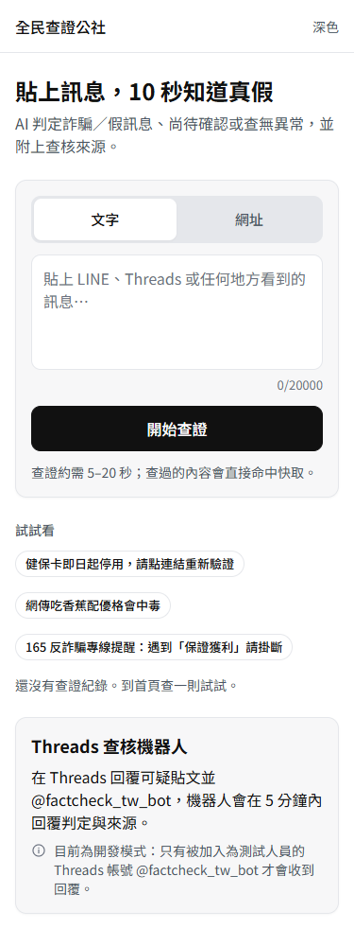
進度報告｜2026 年 9 月 21–23 日
全民查證公社
AI 假訊息與詐騙查證系統
原專題名稱「AI 為核心的假訊息驗證系統」的重做版。貼上訊息，或在 Threads 標記機器人，就能拿到 AI 判定與已做出判定的查核來源。
網站
Threads 機器人（本週為模擬模式）
fakenewsverify.vercel.app
@factcheck_tw_bot
團隊 廖晢勛（負責人／測試負責人）· 石岱勳（介面測試）· 姚睿（績效與品質數據）· 張宇宏（文件與審查）· 廖昱翔（影片與簡報）
指導教授 ＿＿＿＿＿＿＿＿
Notes:
〔0:15〕一句話介紹產品：貼上訊息，或在 Threads 標記機器人，就能拿到 AI 判定和已做出判定的查核來源。自我介紹團隊五人與指導教授；分工不逐一念。

Slide 2
為什麼假訊息查證是「劣構問題」
〔需求分析〕
沒有單一標準答案
來源本身會髒
限制一直在變
2
31 / 63
3
種標籤，出現在同一則謠言上
筆熱門牆是 Google News 轉址（2026-09-15 稽核）
個 AI 服務同一天失效（2026-09-14）
同一則 SIM 卡謠言：ETtoday 的報導被標「假訊息」、華視的報導被標「安全」。判定對象必須是「被查核的主張」，而不是報導本身。
知識庫 237 筆沒有一筆做過來源分級；AI 還會引用求證平台上「有人問、還沒判定」的貼文。
CGU 401、myai168 的 OpenAI 400 與 Claude 402；Meta 開發模式只讀得到測試者的貼文；原排程一週 152 小時做不完。每一項都得重新取捨。
→ 我們把「怎樣才算可信」本身當成需求來分析，而不是只接一個 AI API。
全民查證公社 · 進度報告 2026-09
2 / 12
Notes:
〔0:40〕這個題目沒有標準答案、資料會髒、外部條件一直變，所以我們把「怎樣才算可信」本身當成需求來分析，而不是只接一個 AI API。三個數字都有來源檔：CLAUDE.md §9 的標籤不一致 bug、2026-09-15 稽核 check_before.txt、00_consensus.md §4 的三個 provider 同日失效。

Slide 3
走完一次完整設計循環
〔全部〕
需求分析
00_consensus.md
grill 共識
設計
01_spec.md v1.3
mockup 9 張畫板
實作
03_tickets.md
109 張票
測試驗證
TP-FNV-2026-01
pytest ＋ CI
修正
D-05 資料清洗
DEF-01／02 修正
展示
storyboard.md
demo 影片
第二次循環：2026 上半年的第一版做出可用 MVP → 這次針對第一版暴露的問題重做，每一步都留下文件可回溯
需求分析 → 設計
實作 → 測試驗證
修正 → 展示
grill 共識 → 規格 v1.3（19 條功能需求、測試通過準則）→ mockup 9 張畫板＋強調色比較。規格經兩輪審查，共 45＋21 條意見。
109 張票（primitives → screens → 後端／資料／Threads），報告週切片 A 已完成 69 張。測試計畫書 46 項、pytest 478＋前端 375、150 筆評測。
資料清洗 dry-run → 人工審閱 → 套用。3 分鐘 demo 影片。整合 React、Vercel、FastAPI、向量檢索、LLM 閘道、Threads API、Cloudflare Tunnel。
全民查證公社 · 進度報告 2026-09
3 / 12
Notes:
〔0:40〕這是第二次跑完循環——2026 年上半年的第一版做出可用的 MVP，這次針對第一版暴露的問題重做，每一步都留下文件可以回溯。票數口徑：109 張票，報告週切片 A 已完成 69 張（git「實作票」批次 commit 加總 64 張，其中已含 O-14；再加 D-05、O-17～O-20 共 5 張）。

Slide 4
系統架構：一條查證管線、兩個入口
〔設計〕
網站（手機／桌機）
fakenewsverify.vercel.app
Cloudflare
quick tunnel
FastAPI 後端
負責人電腦
網站與機器人
共用同一條管線
快取先擋掉重複的問題
真的沒看過才花 AI 額度：每次 AI 查證約 USD 0.006，命中快取不花額度。
/api 代理
Threads
報告版：模擬模式
結果頁 /r/{id}
燈號＋摘要＋查核來源
Threads 發文頁
Web Intent
輪詢提及／回覆
分享
查證管線（三層快取）
命中／判定完成 → 結果頁
L1 內容 hash
p50 213 ms
未命中
L2 向量相似度 ≥ 0.75
只比對已證實的判定
p50 3.06 s
未命中
L3 長庚 CGU AIR
gpt-5.4-mini
p50 8.8 s
來源分級 Tier 1／2／3
知識庫寫入門檻
回填
knowledge_base
.parquet
延遲為 2026-09-16 用戶端 p50。0.75 門檻為實測校準：同一謠言改寫版 0.79～0.82、不同謠言 ≤ 0.68、不同主題 ≤ 0.52。
全民查證公社 · 進度報告 2026-09
4 / 12
Notes:
〔0:45〕網站和機器人共用同一條管線，快取先擋掉重複的問題，真的沒看過才花 AI 額度。各層延遲是 2026-09-16 實測的用戶端 p50：hash 命中 213 ms、向量命中 3.06 s、AI 未命中 8.8 s（閘道同時承受 150 筆評測流量下量得）。0.75 門檻是實測校準值，不是拍腦袋。

Slide 5
報告週範圍：先做影片看得到的
〔設計／修正〕
109
69
152 h
張票（03_tickets.md）
張已完成（報告週切片 A）
原排程一週工時，做不完 → 改做切片
報告前完成
報告後（每項都有票）
明確不做
文字／網址查證、結果頁 /r/{id}
分享到 Threads（Web Intent）
熱門牆、知識庫
來源分級與資料清洗（D-05 已套用）
Threads 模擬模式閉環
測試計畫書 v1.0＋本輪測試執行
gpt-5.4-mini 重跑評測、快取延遲量測（09-16 補做）
Threads 實機串接：Meta App、測試者、token、兩段式發佈與錯誤分流
/bot 狀態頁
向量命中率重測（PF-2）、評測資料集擴充
UI 深色全套截圖檢核、無障礙（P-18）
圖片查證（P1）、文件同步（B-25）
影片查證
FB／IG 平台
把使用者原文送 Google 搜尋
帳號登入
Threads Webhook
理由：成本、隱私，或需要企業驗證
全民查證公社 · 進度報告 2026-09
5 / 12
Notes:
〔0:30〕原排程一週 152 小時做不完，我們選擇「只做影片看得到的切片」，這是循環中「修正範圍」的決策，每一項延後都有對應的票。09-16 補做了 gpt-5.4-mini 重跑評測與快取延遲量測，所以評測那張可以新舊並列。

Slide 6
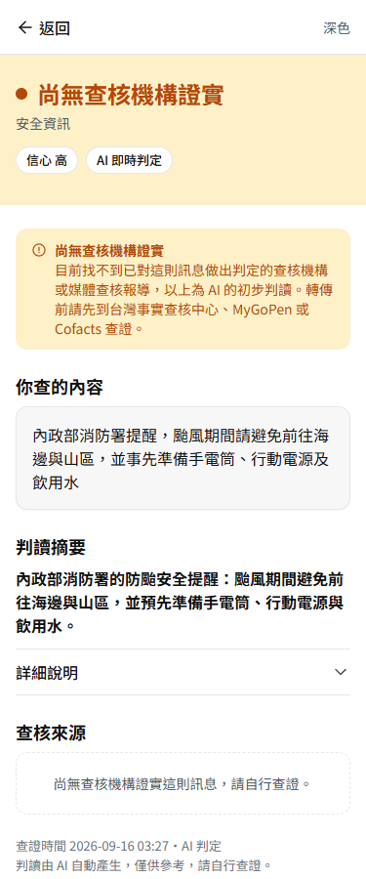
來源分級：只有「已做出判定」的來源才算數
〔設計 → 修正〕
Tier 1 查核機構
資料清洗 D-05（2026-09-16 套用）
台灣事實查核中心、MyGoPen、有 RUMOR／NOT_RUMOR 回覆的 Cofacts、*.gov.tw、WHO／CDC
知識庫
已證實 128 筆
（113 筆帶向量）
未證實 90 筆保留、不對外
236 → 218
Tier 2 主流媒體查核報導
標題同時含查核語境與判定詞才算（判的是主張，不是報導）
熱門牆
全部已證實
只留三個查核網站的資料
Tier 3 其他
63 → 24
對外不顯示、不寫入「已證實」、不參與向量命中
Google News 轉址
解析不出真正網址、
爬不到內文，
依規則不得當來源
找不到 Tier 1／2 來源
結果頁明示「尚無查核機構證實」、不給綠燈；知識庫頁與向量命中只收已證實的判定。
對外只顯示 Tier 1／2：寧可說「還沒被證實」，也不硬給一個看起來有來源的答案。
31 → 0
流程：dry-run → 人工審閱 → 套用並自動備份。刪除的髒資料類型：徵才公告、小考題、闢謠 TOP10 列表、標籤雲、聊天碎片、一般新聞報導。以本地模型 gpt-oss:20b 做第二意見（300 筆，不花 OpenAI 額度）。
結果頁：黃燈「尚無查核機構證實」
全民查證公社 · 進度報告 2026-09
6 / 12
Notes:
〔0:40〕查證平台最怕引用「還沒查證」的來源，所以我們寧可說「尚無查核機構證實」，也不硬給一個看起來有來源的答案。補充（被問到再講）：128 筆已證實中 113 筆帶向量，其中 11 筆向量維度不是 1536（DEF-05），實際可參與語意命中的是 102 筆，報告後重算。

Slide 7
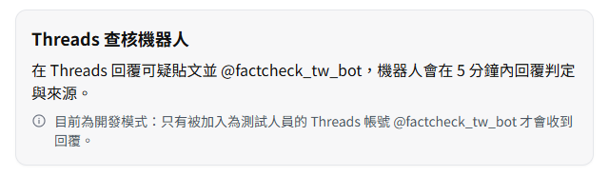
Threads 機器人：開發模式與上線條件
〔實作〕
poll -> mention m1 -> cache hash -> sources: 1 x tier1 -> reply sim_reply_1
result_id=eb06622e-0592-4361-bfbd-0046b745cba6 frame_type=red
使用方式
在可疑貼文底下回覆並標記 @factcheck_tw_bot → 機器人回覆燈號、一句摘要、查核來源、結果頁連結（≤ 500 字，AI 幻覺出的死連結已被過濾）。
目前進度
模擬模式閉環可展示，處理流程與正式串接完全相同、只換 Threads 用戶端（讀本機 JSON、寫 replies.jsonl）。實機串接需 Meta App、測試者邀請、60 天 token，以及兩段式發佈與錯誤分流程式（T-12／T-13），排在報告後。
上線條件
未審核前只讀得到測試者的公開貼文；公開給所有人需通過 Meta App Review 與企業驗證，論文列為上線條件。
--poll 終端機實際輸出（模擬模式，L1 hash 命中、未呼叫 AI）
詐騙警告
冒用健保署名義的釣魚詐騙：
以「即日起停用、逾期停卡」製造急迫感誘騙點連結，
健保署不會要求民眾點連結驗證健保卡
查核來源：https://www.mygopen.com/2026/08/line.html
完整判讀：https://fakenewsverify.vercel.app/r/eb06622e-…
AI 自動判讀，請自行查證。
replies.jsonl 實際回覆內容（≤ 500 字；實機串接後格式相同，只換 Threads 用戶端）
205–264 ms 模擬模式文字提及 → 回覆寫入（3 輪實測，準則 ≤ 60 s）
網站首頁的說明卡：對使用者明示「目前為開發模式」
全民查證公社 · 進度報告 2026-09
7 / 12
Notes:
〔0:30〕影片裡的機器人是模擬模式，字幕和這張都明講；實機串接還差 Meta 端設定與發佈、錯誤處理的程式（T-12／T-13），都排在報告後。模擬回覆 205–264 ms 是三輪實測。

Slide 8
Demo 影片（約 3 分鐘）
〔展示〕
1 Threads 模擬閉環
標記機器人 → 命中快取的紅燈回覆 → 手機結果頁 → 分享回 Threads。
2 三層快取實證
同一則謠言換個說法命中「語意相似」；全新訊息才交給 AI 即時判讀。
3 誠實呈現
模擬模式全程標示、「尚無查核機構證實」橫幅、數據字卡只放已實測的數字。
播放 demo 影片（約 3 分鐘）
字幕全程標示模擬模式 · 本機檔案，未內嵌於簡報
現場時間不足或影片另交時，只播鏡 3–8（Threads 模擬閉環 → AI 即時判讀，依分鏡約 2 分鐘）
全民查證公社 · 進度報告 2026-09
8 / 12
Notes:
〔3:05〕接下來播約三分鐘的 demo 影片，請留意字幕標示的模擬模式，以及找不到查核來源時系統怎麼表態。現場時間不足或影片另交時，只播分鏡的鏡 3–8（Threads 模擬閉環到 AI 即時判讀，依分鏡約 2 分鐘）。影片正在重製，以報告當天的最新版為準。

Slide 9
測試計畫 TP-FNV-2026-01 與目前證據
〔測試驗證〕
46 項
478
375
CI 綠燈
5 類測試項目（P0 30）：操作 9、功能 16、介面 8、績效 7、品質 6
後端 pytest 全數通過（離線、零點數，執行 < 60 s）
前端單元測試全數通過
GitHub Actions test＋frontend 兩個 job（commit ad13f2f）
類別 | 項目數 | 本次執行 | 通過 | 通過（待補驗） | 未通過 | 未執行 | 報告後
操作測試 | 9 | 6 | 3 | 1 | 0 | 1 | 4
功能測試 | 16 | 13 | 12 | 0 | 1 | 0 | 3
介面測試 | 8 | 6 | 4 | 0 | 0 | 2 | 2
績效測試 | 7 | 4 | 1 | 1 | 1 | 1 | 3
品質測試 | 6 | 5 | 4 | 0 | 1 | 0 | 1
合計 | 46 | 34 | 24 | 2 | 3 | 4 | 13
4.2 通過準則本輪未全數達成
P0 通過 23／30（含待補驗 2）。
未通過 3：FN-4 Threads 實機錯誤處理（429 backoff、未知 4xx 分流、兩段式發佈）未實作 → T-12／T-13，09-24～30；PF-2 向量命中率 65% 未達 70%（差 1 筆）→ 10-05 前以組員審定題組重測；QA-2 評測報告缺 provider／model／timing 欄位 → B-23。
未執行 4：OP-1 全新 clone、UI-1 深色全套與組員勾核、UI-6 簡繁比對、PF-1 未命中量測（缺前置票）。
審查建議：有條件通過——引用已驗證數字，同時揭露未達標項目與時程。
本輪執行結果（2026-09-16，測試計畫書 §6.1）
已驗證、可引用的數字
1.000
213 ms
3.06 s
205–264 ms
150 筆評測 accuracy（FN 0、FP 0）
hash 快取命中 p50（p95 257 ms）
向量快取命中 p50
Threads 模擬回覆
全民查證公社 · 進度報告 2026-09
9 / 12
Notes:
〔0:35〕測試準則在規格階段就先訂好，不是做完才補；目前功能測試每次提交都由 CI 自動跑。誠實說明：4.2 通過準則本輪未全數達成——P0 通過 23／30；FN-4（Threads 實機錯誤處理三項未實作）、PF-2（向量命中率 65%，差 1 筆）、QA-2（評測報告欄位）未通過；OP-1、UI-1、UI-6、PF-1 未執行；時程都寫在計畫書第 6 節，審查結論建議「有條件通過」。

Slide 10
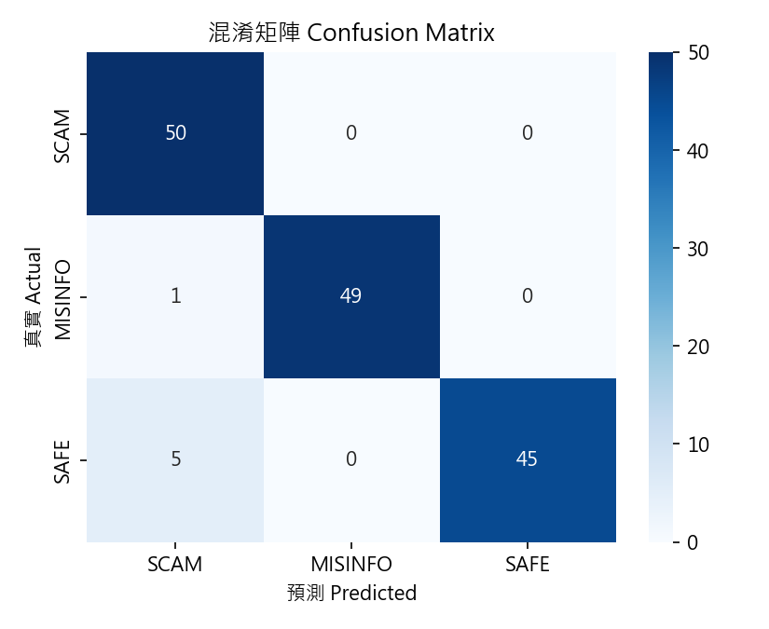
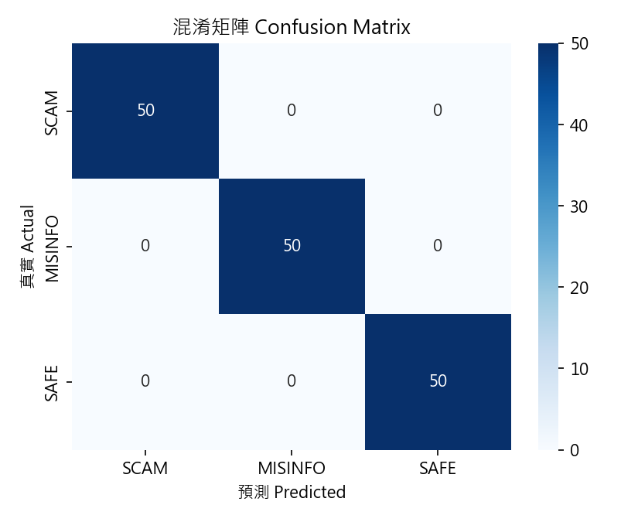
評測結果：舊模型 vs 新模型（150 筆標註）
〔測試驗證〕
資料集：150 筆人工標註（SCAM／MISINFO／SAFE 各 50），刻意放入「像詐騙的合法官方訊息」當難題。
舊：gpt-5-mini
新：gpt-5.4-mini
myai168 閘道 · 2026-06（git 9d63eef）
長庚 CGU AIR 閘道 · 2026-09-16 重跑（推理強度 medium、web_search 關）
96.0%
100%
accuracy
accuracy
0.960
macro-F1
FN 0 · FP 5
FN ＝ 風險訊息被判成安全
1.000
macro-F1
FN 0 · FP 0
FN ＝ 風險訊息被判成安全
成對比較
兩模型判定不同的 6 筆全是「舊錯新對」（5 筆合法官方宣導被舊模型判成 SCAM、1 筆 MISINFO 判成 SCAM），0 筆「舊對新錯」；精確 McNemar 檢定 p = 0.031。舊模型那 6 筆的信心都 ≥ 0.9，代表信心未校準。
限制（老實說）
150 筆對新模型已飽和（accuracy 95% CI 下限 0.976），無法再區分模型或設定，需擴充資料集（例如 300 筆）並做信心校準；兩次也不只換模型——閘道與推理強度都不同，差異不能全歸因於模型本身。
全民查證公社 · 進度報告 2026-09
10 / 12
Notes:
〔0:35〕兩組數字並列：舊模型是換閘道前 2026-06 的成績；新模型 09-16 重跑 150 筆滿分，FN、FP 都是 0，McNemar 精確檢定 p = 0.031。但要老實講限制：150 筆對新模型已經飽和（95% CI 下限 0.976），而且兩次不是只換模型——閘道與推理強度也不同，所以下一步是擴充題庫再比。

Slide 11
成本與風險
〔修正〕
USD 10
≈ USD 1.2
USD 0.006
USD 0.14
新學期 CGU AIR 額度（另有本地模型 1,000 萬 tokens）；不另購 API
截至 2026-09-16 已用：評測 0.94、影片配音與測試約 0.25
每次 AI 查證（未命中）平均；評測與批次一律關閉 web_search
demo 影片製作（配音、語音抽查、實錄）
風險 → 對策（每一項都有「壞了還能 demo」的退路）
本輪測試發現並修正的缺陷（都補了回歸測試）
CGU 是唯一 AI 來源
AI 失敗回固定 fallback、不寫入知識庫、不回覆 Threads；額度用盡時網站顯示灰卡，不假裝判定。
DEF-01
結果頁偶發 500：讀到寫一半的 tasks.parquet → 改先寫暫存檔再原子替換、讀取失敗重試；全套 478 通過、存取 log 0 次 5xx。
後端跑在個人電腦＋quick tunnel
模擬模式可離線展示、影片預錄；結果 API 328 次請求 0 次 5xx；後端上雲報告後評估（含 Supabase）。
DEF-02
舊任務 AI 失敗的結果仍可「分享到 Threads」→ 改以 is_fallback() 推導 ai_unavailable，分享資料改為 null。
資料清洗可能過度降級，知識庫與向量命中縮水
先 dry-run、人工審閱後才套用並自動備份；已證實 128 筆 ≥ 門檻 125；向量命中率 65% 待重測（DEF-05 修 11 筆向量）。
QA-2 ③
評測全對時錯誤檔殘留舊模型 6 筆 → 0 筆錯誤時輸出只有表頭的空檔。
全民查證公社 · 進度報告 2026-09
11 / 12
Notes:
〔0:35〕三個風險都準備了「壞了還能 demo」的退路，這也是模擬模式被列為必做的原因。成本：新學期 CGU 額度 USD 10，到 09-16 用了約 1.2（評測 0.94、影片配音與測試約 0.25），每次 AI 查證約 USD 0.006。本輪測試也抓到並修掉三個 bug，回歸測試都補了。

Slide 12
下一步
〔下一輪循環〕
09-21～23
09-24～30
10-05 前
上線前待決
進度報告
Threads 實機串接
驗證補齊
三個決定
本簡報＋demo 影片
Meta App、測試者、token；兩段式發佈與錯誤分流（T-12／T-13）→ 實機端到端回覆驗證 → /bot 狀態頁；文件同步 B-25
向量命中率重測（先修 11 筆向量維度）；擴充評測資料集（300 筆）與信心校準；UI 深色全套與無障礙；計畫書 §6 更新
低信心紅燈是否降為黃燈（D-6）；後端是否移到雲端（含 Supabase 選項）；Meta App Review 與企業驗證
下一輪循環從實機串接開始；完成後把新評測與測試結果填進測試計畫書第 6 節。
fakenewsverify.vercel.app · @factcheck_tw_bot · 目前 Threads 為模擬模式；公開服務需通過 Meta App Review 與企業驗證
文件：docs/rebuild/00_consensus.md → 01_spec.md → 03_tickets.md → docs/test/TP-FNV-2026-01.md → docs/demo/storyboard.md
全民查證公社 · 進度報告 2026-09
12 / 12
Notes:
〔0:30〕下一輪循環從實機串接開始，完成後把新評測與測試結果填進計畫書第 6 節。
【Q&A 備用：課程九項核心能力對應】
1 運用資工、數學、科學及工程知識：三層快取與向量相似度門檻實測校準；React、FastAPI、LLM 閘道、Threads API 整合（第 4 張）。
2 發掘、分析及處理系統運作問題：劣構問題分析；查核報導標籤不一致 bug；AI 服務全失效後切換到新學期 CGU 金鑰（第 2 張）。
3 設計與執行實驗、分析數據：150 筆評測、混淆矩陣與錯誤分析、新舊模型 McNemar 檢定（第 10 張）。
4 運用適當工具與現存模組：Git／GitHub Actions、Vercel、cloudflared、CGU AIR 閘道（第 4、9 張）。
5 規劃測試環境、執行測試與結果分析：TP-FNV-2026-01 五類 46 項；109 張票與報告週切片（第 5、9 張）。
6 撰寫與運用設計文件：共識 → 規格 → mockup → 票 → 測試計畫書 → 影片腳本（第 3 張）。
7 有效溝通與合作：5 人分工——廖晢勛（負責人／測試負責人）、石岱勳（介面測試）、姚睿（績效與品質數據）、張宇宏（文件與審查）、廖昱翔（影片與簡報）（第 1 張）。
8 資訊倫理與社會責任：來源分級、「尚無查核機構證實」、隱私政策與資料刪除頁、SSRF 防護、使用者原文不送搜尋引擎（第 6 張）。
9 永續發展（SDG）：SDG 16（具公信力的資訊查證）、SDG 9（第 2 張）。

